Slide 1
忙等待问题介绍
busy wait
2023.11.13

Slide 2
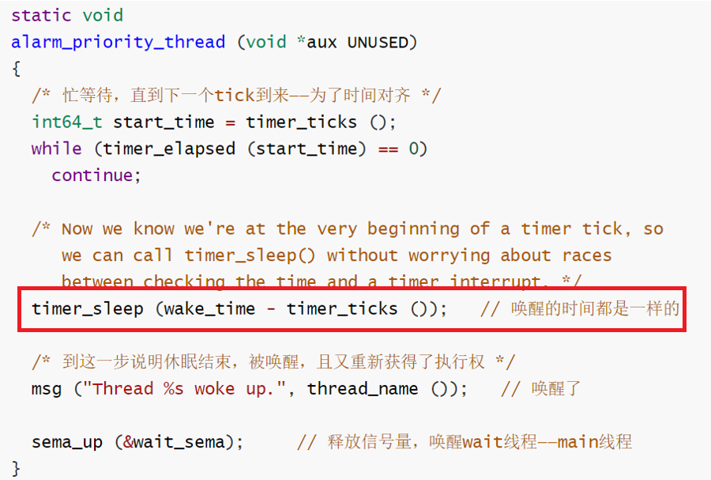
问题引入
在测试函数test_alarm-priority中创建了10个优先级各不相同的线程，而每个线程的main函数如下
timer_sleep()根据上下文以及字面意思，推断出是想让线程休眠一段时间，然后唤醒继续执行

Slide 3
概念介绍
线程休眠：当前线程主动将CPU执行权释放，然后经过一段时间（ticks）后，倒计时到期，系统将该线程唤醒，重新加入到就绪队列中等待调度
涉及到的概念：主动放弃cpu、倒计时、到期唤醒

Slide 4
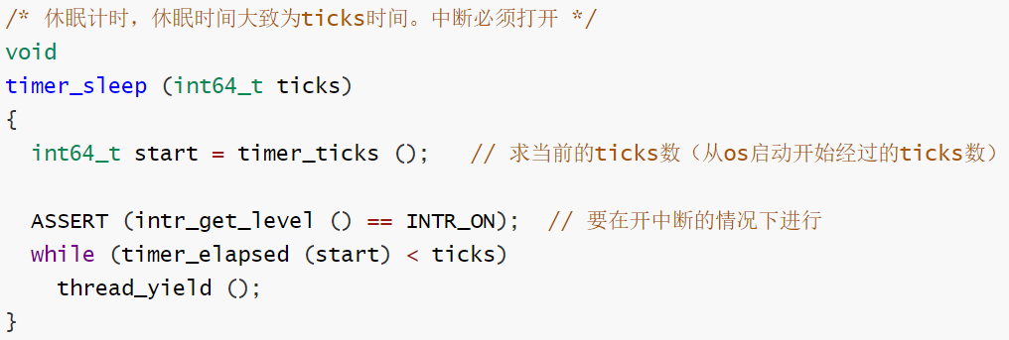
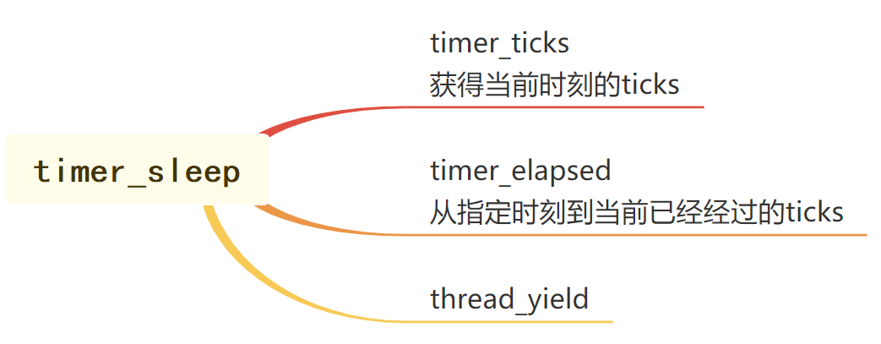
分析timer_sleep源码
/* timer.h中设置了中断频率 */
#define TIMER_FREQ 100
所以 1tick = 10ms
Notes:
/devices/timer.h

Slide 5
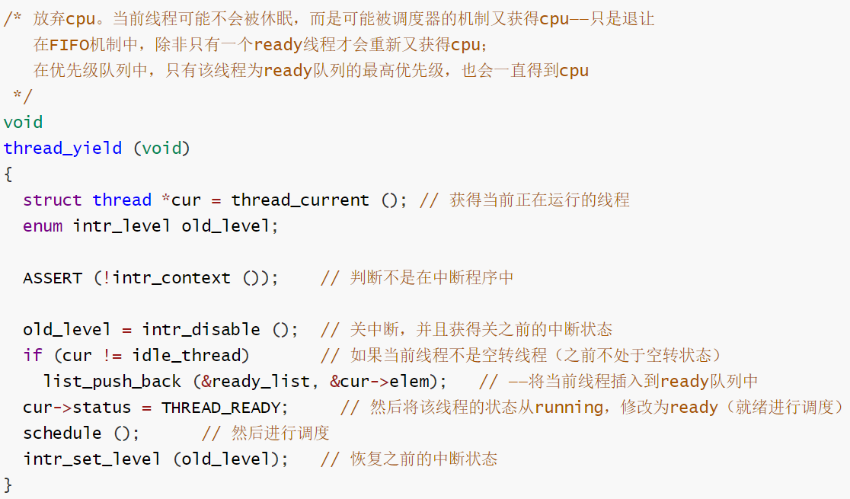
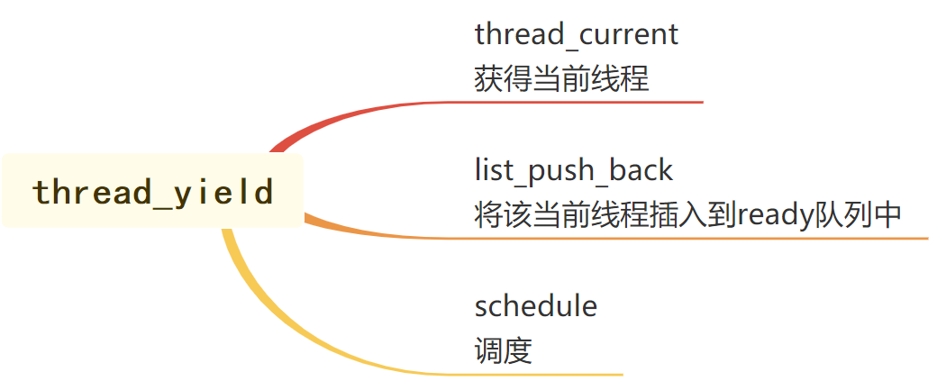
分析thread_yield()
Notes:
/thread/thread.c
上次实验改过优先级插入ready队列

Slide 6
分析yield流程
head
thread9
prio: 29
thread6
prio: 26
thread5
prio: 25
thread1
prio: 21
tail
Ready队列
……
……
thread10
prio: 30
放弃cpu，将其放回ready队列

Slide 7
分析yield流程
head
thread10
prio: 30
thread6
prio: 29
thread5
prio: 25
thread1
prio: 21
tail
Ready队列
……
……
执行schedule()，又因为其优先级最高，而被调度了

Slide 8
分析yield流程
head
thread9
prio: 29
thread6
prio: 26
thread5
prio: 25
thread1
prio: 21
tail
Ready队列
……
……
thread10
prio: 30
所以针对目前的timer_sleep函数，就是在ticks的时间内，
不断将线程加入队列，然后取出执行，再加入队列，取出执行——这个就是忙等待
这样的过程十分占用CPU，并且由于不断将线程加入队列，最后的唤醒顺序也可能混乱

Slide 9
yield和sleep的比较
在操作系统中，yield函数和sleep函数都是存在的，那么它们之间有何区别呢？
sleep是线程主动放弃CPU，将自己从running态变成非ready态，并设定一个倒计时时间，倒计时时间到了，就重新唤醒等待执行
yield是线程主动放弃CPU，将自己从running态变成ready态，重新加入到ready队列中，让其他线程去执行（在优先级调度机制中，只是让优先级比自己高的线程去执行），主要是为了防止饥饿

Slide 10
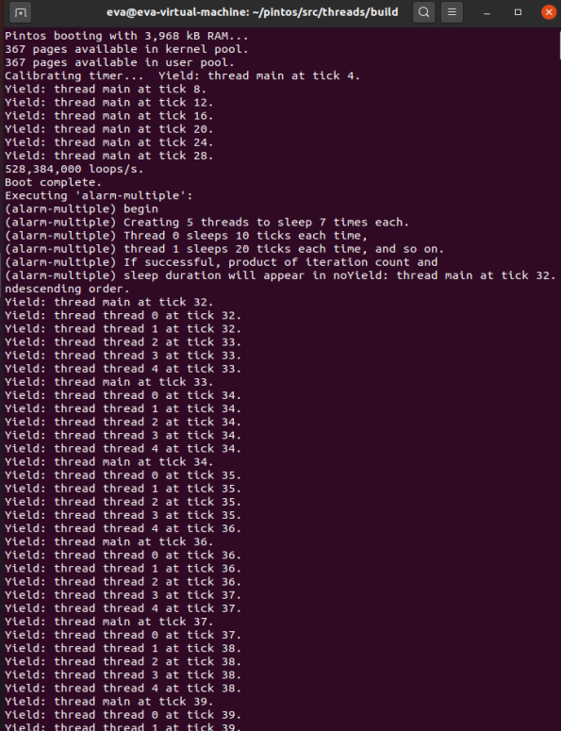
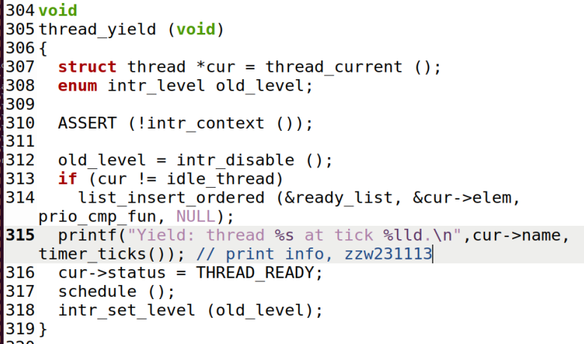
实验步骤1：展示忙等
在thread_yield()中增加print语句
编译后运行，查看输出结果
pintos –v -- -q run alarm-multiple

Slide 11
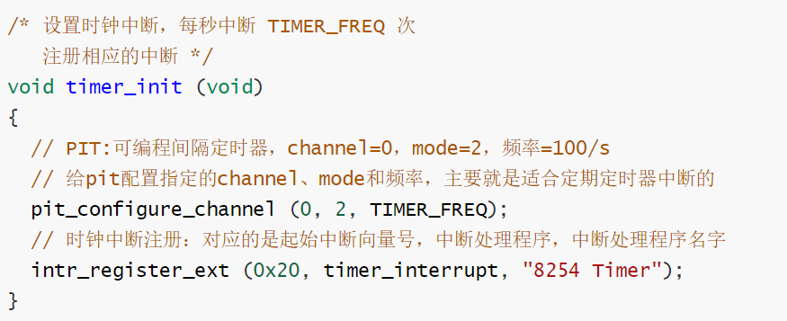
timer中断
时钟中断是外部中断
在timer_init()中是对时钟中断进行了注册
timer_interrupt()就是具体的中断处理程序
/* timer.h中设置了中断频率 */
#define TIMER_FREQ 100
所以 1tick = 10ms

Slide 12
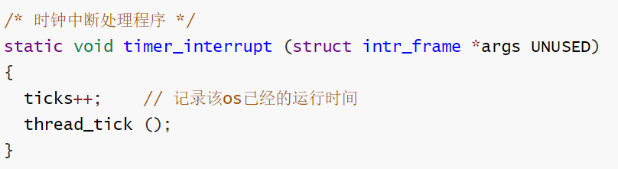
timer中断
时钟中断是外部中断
在timer_init()中是对时钟中断进行了注册
timer_interrupt()就是具体的中断处理程序
thread_tick()主要是更新当前线程从获得cpu到现在所占有cpu的时间
当前线程是idle、user、kernel三种状态，分别记录在不同的变量下面
这个与我们本次实验关系不大，只做了解，不进行深入研究

Slide 13
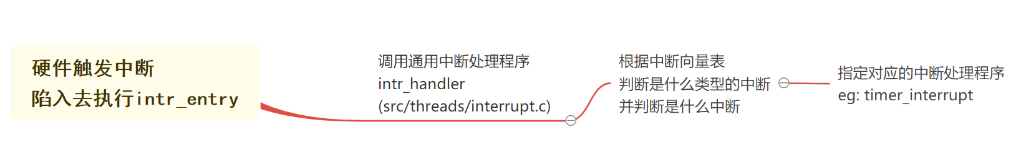
时钟中断流程
时钟中断，设定的是每隔1个ticks（10ms），就触发一次中断，就去执行timer_interrupt()，
而时钟中断处理程序timer_interrupt()，主要就是更新时间

Slide 14
实验步骤2：实现休眠
Sleep概念：当前线程主动将CPU执行权释放，然后经过一段时间（ticks）后，倒计时到期，系统将该线程唤醒，重新加入到队列中等待调度
running
ready
timer_sleep()
timer_interrupt()
sleep

Slide 15
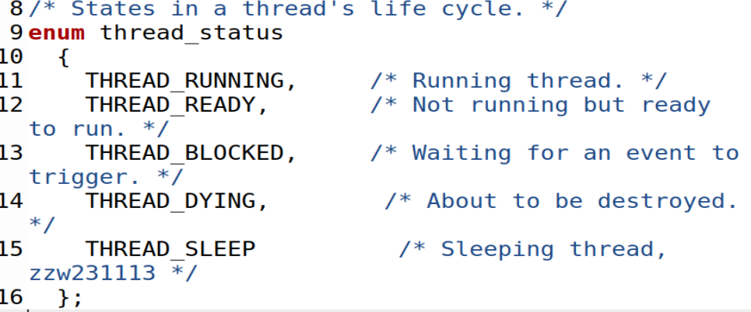
timer_sleep修改提示
数据结构
thread.h
线程状态：THREAD_SLEEP
线程结构体属性：wake_time

Slide 16
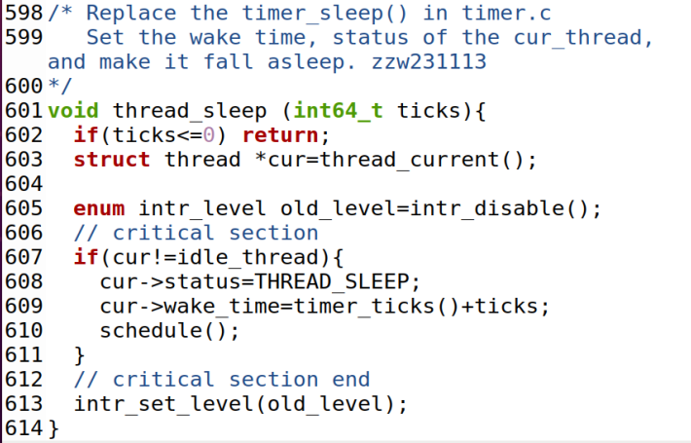
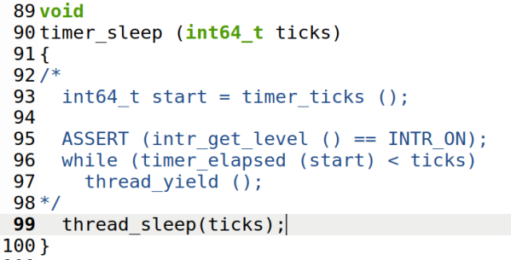
timer_sleep修改提示
Sleep概念：当前线程主动将CPU执行权释放，然后经过一段时间（ticks）后，倒计时到期，系统将该线程唤醒，重新加入到队列中等待调度
thread_yield不能再使用了，有什么函数是能让当前线程放弃cpu的呢？
thread_sleep()，将当前线程设置为sleep状态，并设置好线程应该醒来的时间

Slide 17
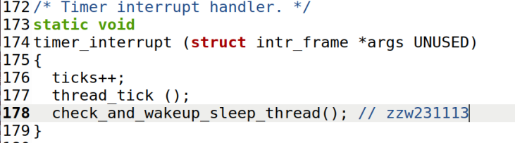
timer_sleep修改提示
Sleep概念：当前线程主动将CPU执行权释放，然后经过一段时间（ticks）后，倒计时到期，系统将该线程唤醒，重新加入到队列中等待调度
2. 设置了应唤醒时间，那该如何唤醒线程呢？
timer_interrupt()，现在的功能就是更新时间，那么能否在该处理程序里面加入对倒计时时间的更新呢？
添加函数check_and_wakeup_sleep_thread()

Slide 18
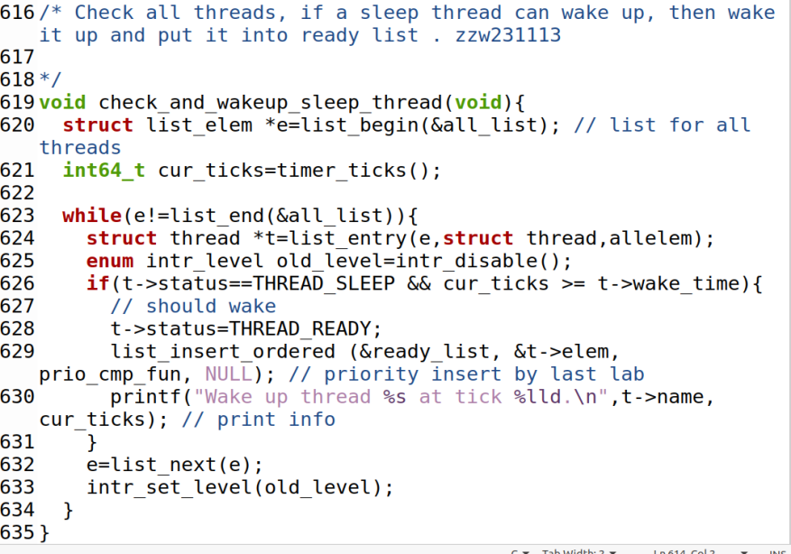
timer_sleep修改提示
Sleep概念：当前线程主动将CPU执行权释放，然后经过一段时间（ticks）后，倒计时到期，系统将该线程唤醒，重新加入到队列中等待调度
添加函数check_and_wakeup_sleep_thread()
遍历所有线程（all_list)。如果处于SLEEP状态的线程可以被唤醒，那么把它加入ready_list，状态改为READY，并print信息

Slide 19
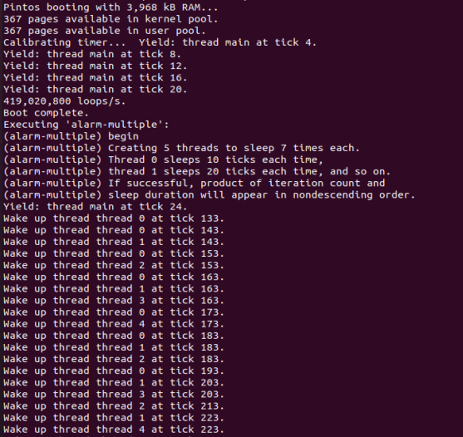
timer_sleep修改提示
运行指令pintos -v -- -q run alarm-multiple
thread在规定时间唤醒，不是忙等

Slide 20
忙等待实验要求
1. 展示忙等：在函数thread_yield()中添加print语句打印必要信息，运行指令pintos -v -- -q run alarm-multiple，查看运行结果，并文字说明其是忙等；
2. 实现休眠：实现thread的sleep功能，在wake up时添加print语句打印必要信息，再次运行指令pintos -v -- -q run alarm-multiple，查看新的运行结果，以及和之前结果的差别，并文字说明其原因；
3. 完成实验报告并提交。无需提交代码文件，只需要提交报告的pdf即可。在报告中展示代码中需要修改的地方，解释修改的原因，和运行结果。

